Slide 1

Teorema del residuo
División de Polinomios

Slide 2
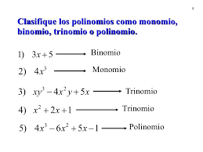
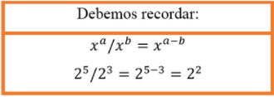

Recordemos:
$${9x}^{3}÷3x=3x^{2}$$

Slide 3
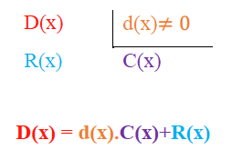
División de polinomios:
La división de un polinomio por un monomio (sólo si es posible) se obtiene dividiendo cada término del polinomio por el monomio, obteniendo como resultado otro polinomio.
Llamamos exacta a la división cuando R(x) es igual a 0

Slide 4
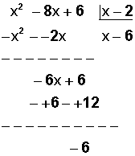
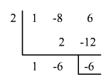
Podemos dividir por cualquier método:
DIVISIÓN LARGA
DIVISIÓN SINTÉTICA
El residuo es -6
El residuo es -6

Slide 5

Ejercicio 2:
Halle el residuo de la división de $x^{2}−8x+$6 para $x−2$ y compruebe mediante la división larga y sintética.

Slide 6

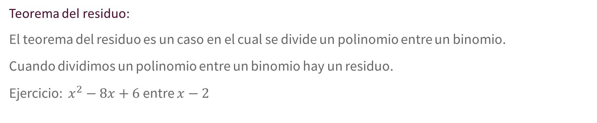

¿Qué podemos concluir?
Teorema del residuo:
El teorema del residuo es un caso en el cual se divide un polinomio entre un binomio.
Cuando dividimos un polinomio entre un binomio hay un residuo.
Ejercicio: $x^{2}−8x+6$ entre $x−2$
Igualamos a cero el divisor y despejamos:
$$x−2=0$$
$$x=2$$
Ahora evaluamos la función con el valor encontrado:
$${f(x)=x}^{2}−8x+6$$
$${f(2)=2}^{2}−8(2)+6$$
$$f\left(2\right)=4−16+6$$
$$f(2)= −6$$
¿Qué podemos concluir?

Slide 7

El teorema del residuo establece que si un polinomio de x, f(x) , se divide entre (x – a) , donde a es cualquier número real o complejo, entonces el residuo es f(a) .

Slide 8

Ejercicio 1:
Halle el residuo de la división de $3x^{2}+12x+2$ para $x+4$ y compruebe mediante la división larga.

Slide 9
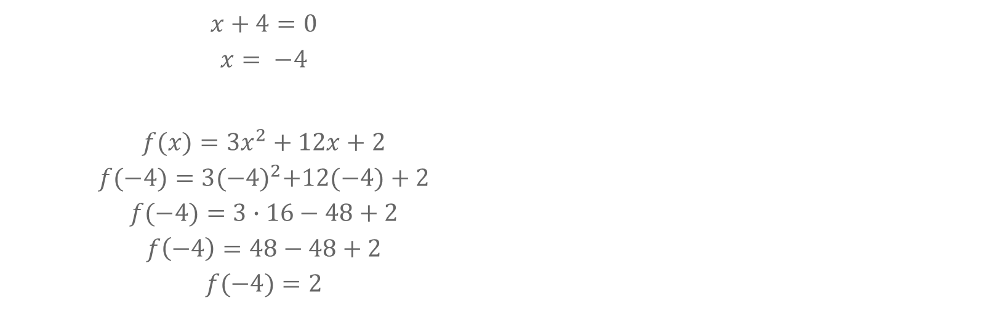

Ejercicio 1:
Halle el residuo de la división de $3x^{2}+12x+2$ para $x+4$ y compruebe mediante la división larga.
$$x+4=0$$ $$x= −4$$ $$f(x)=3x^{2}+12x+2$$ $$f(−4)=3{(−4)}^{2}+12(−4)+2$$ $$f(−4)=3∙16−48+2$$ $$f\left(−4\right)=48−48+2$$ $$f(−4)=2$$
$3x^{2}+12x+2$ $x+4$
$3x^{2}−12x$ $3x$
/ / $+2$

Slide 10

Ejercicio 2:
Halle el residuo de la división de $7x^{2}−15x+3$ para $x−2$ y compruebe mediante la división sintética.

Slide 11

Ejercicio 2:
Halle el residuo de la división de $7x^{2}−15x+3$ para $x−2$ y compruebe mediante la división sintética.

Slide 12

Tarea N.º 4:
Semana del 10 de mayo al 15 de mayo del 2021
Halle el residuo de la división de $4x^{2}+7x−6$ para $x+2$ y compruebe mediante la división larga.
Halle el residuo de la división de $−2x^{2}+7x+1$ para $x−5$ y compruebe mediante la división sintética.
Halle el residuo de la división de $2x^{2}+x−15$ para $3x−9$

